Slide 1
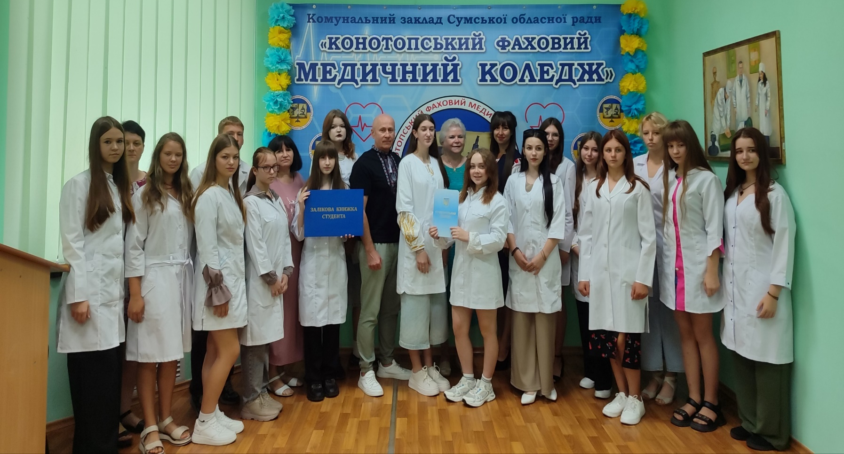
Стан адаптації студентів групи 1 мс до умов навчально-виховного процесу

Slide 2

У групі 1 мс 16 студентів:
15 дівчат
1 хлопець
Місцевих – 10 студентів
З інших населених пунктів – 6 студентів
(Ворона Я., Коблюк А., Стрижак В., Тригубенко Т., Клименко Н., Зеленська А.)

Slide 3
Соціальний паспорт
Симоненко Богдана – ДУБД
Шевченко Марія – ДПБП
Співак Марія - ВПО

Slide 4

Результати анкетування

Slide 9
Які навчальні дисципліни вам найбільш подобаються?
ФЗК
Англійська мова
Фізика
Біологія
Історія
Зарубіжна література
Українська література
Математика
Географія

Slide 10
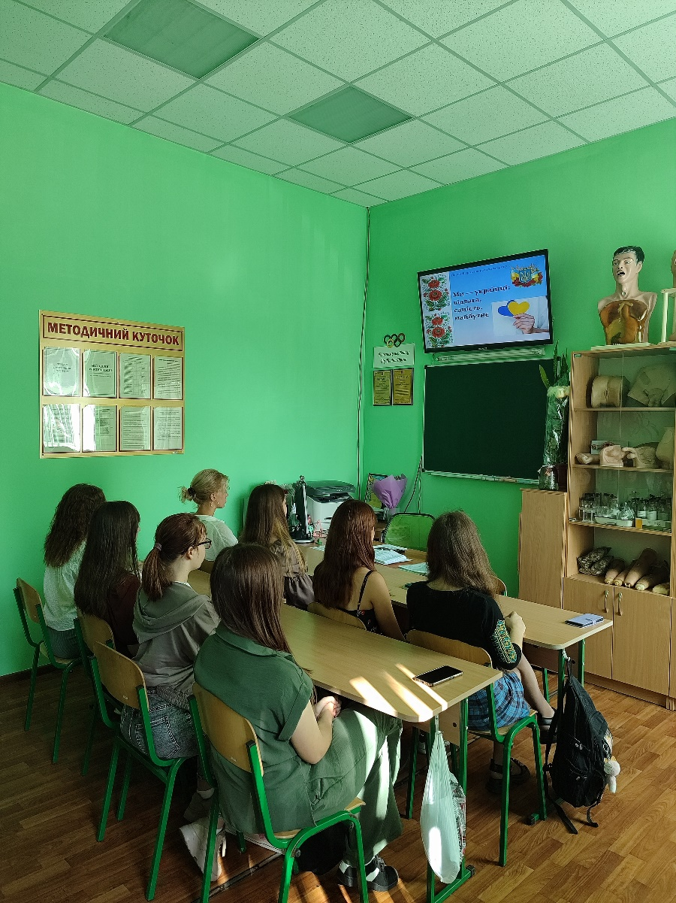
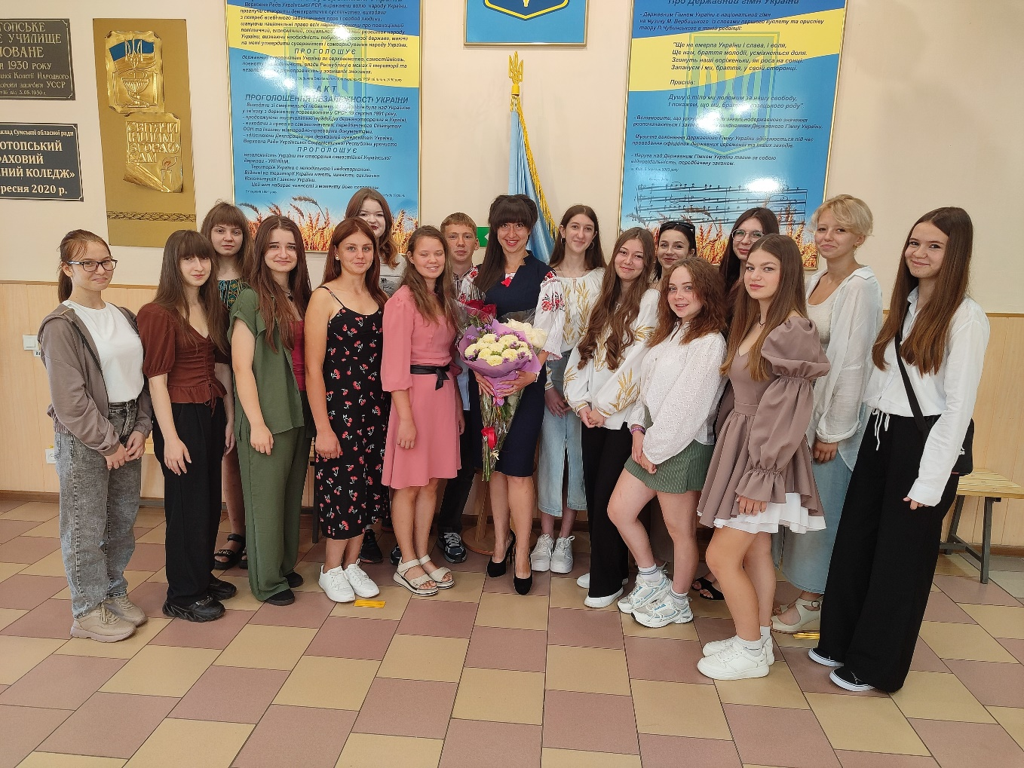
1 вересня

Slide 11
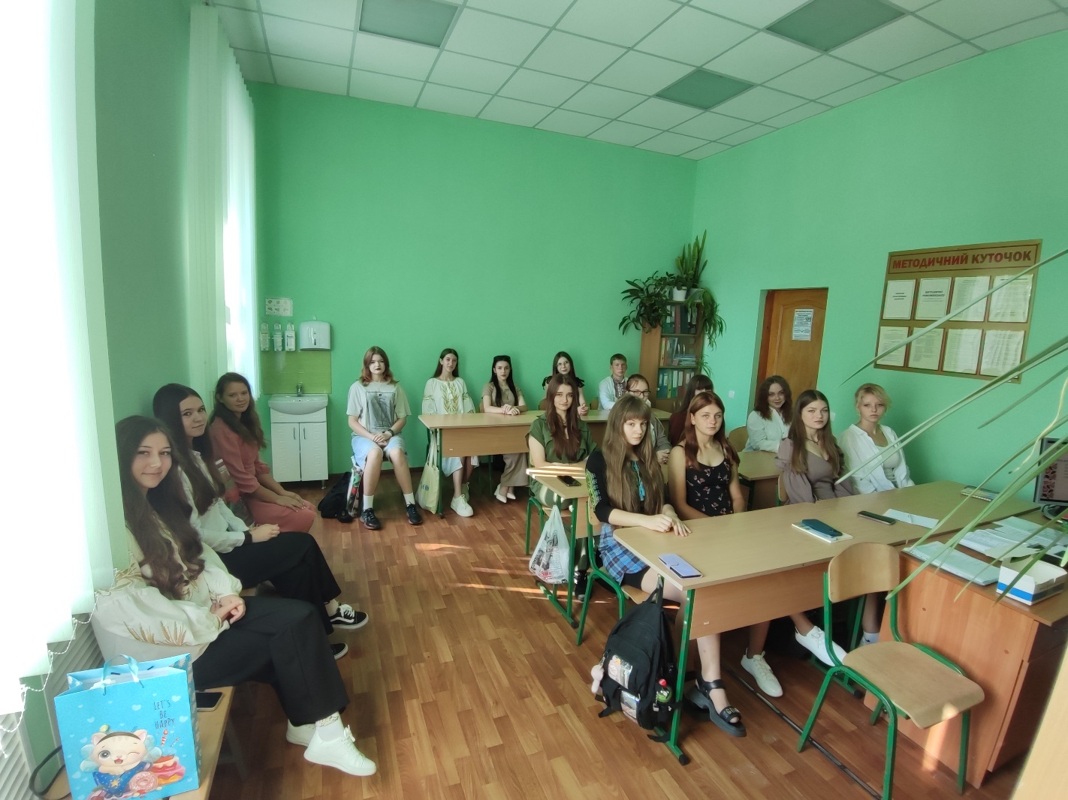
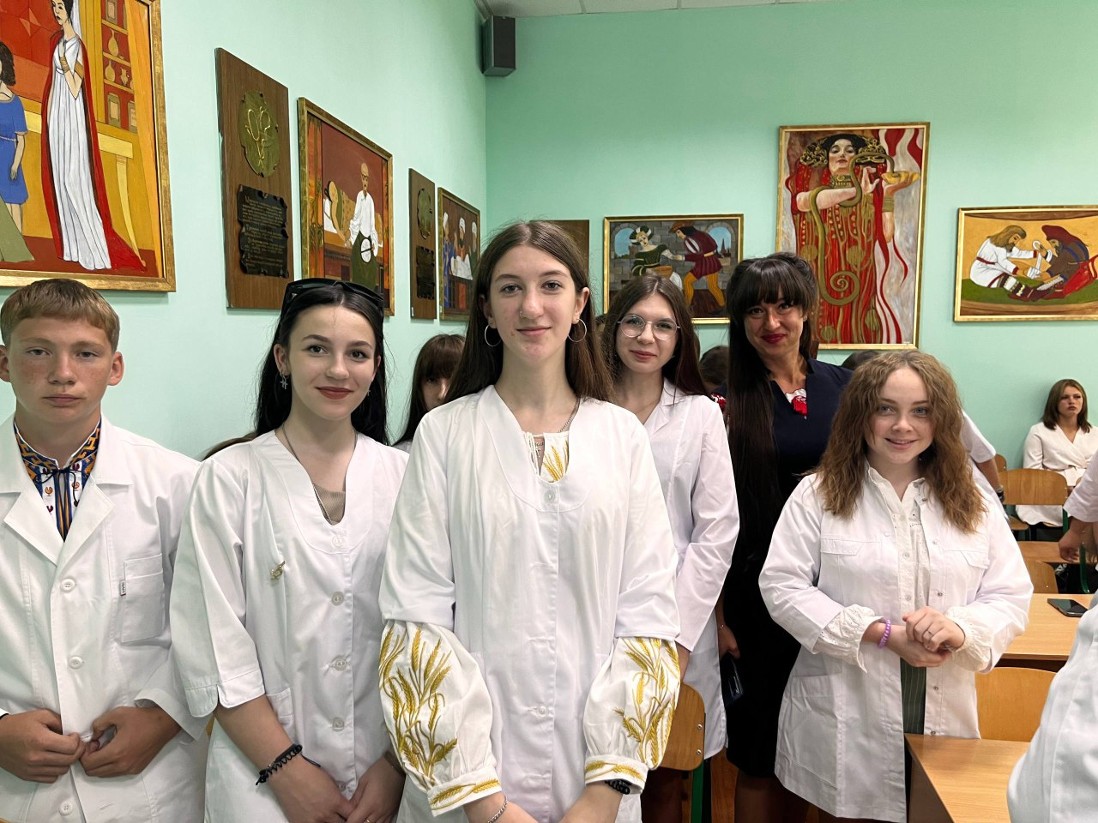
1 вересня

Slide 12
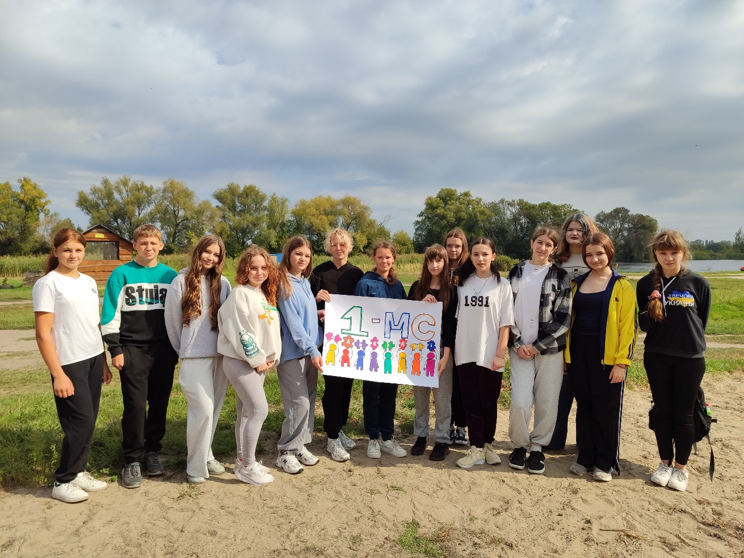
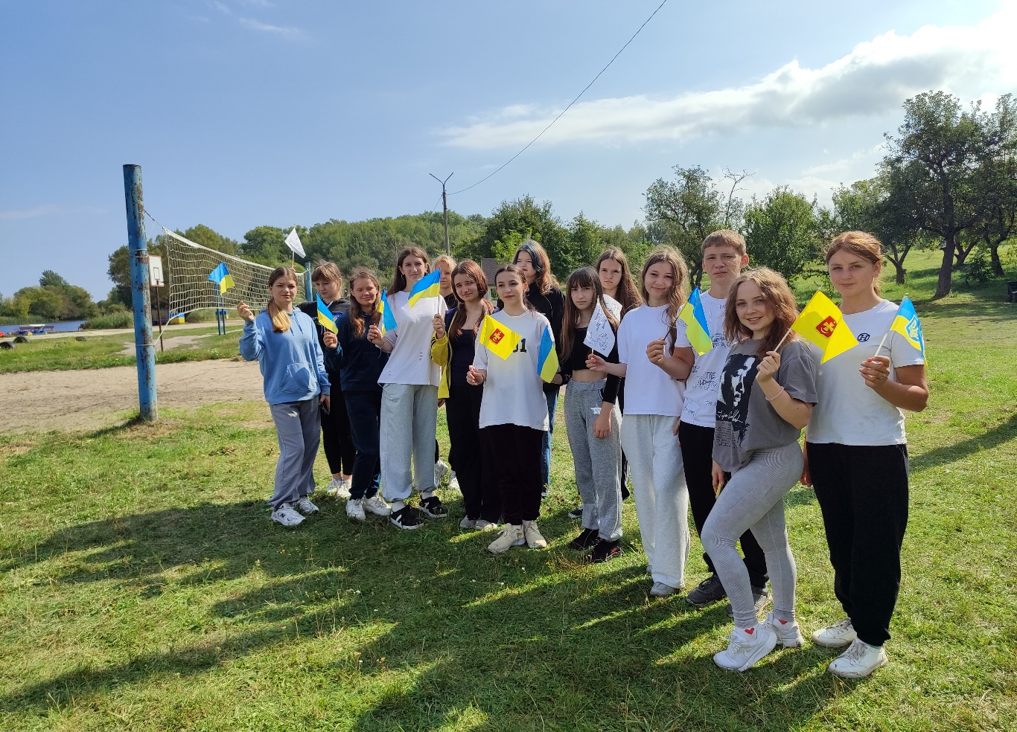
День здоров’я

Slide 13
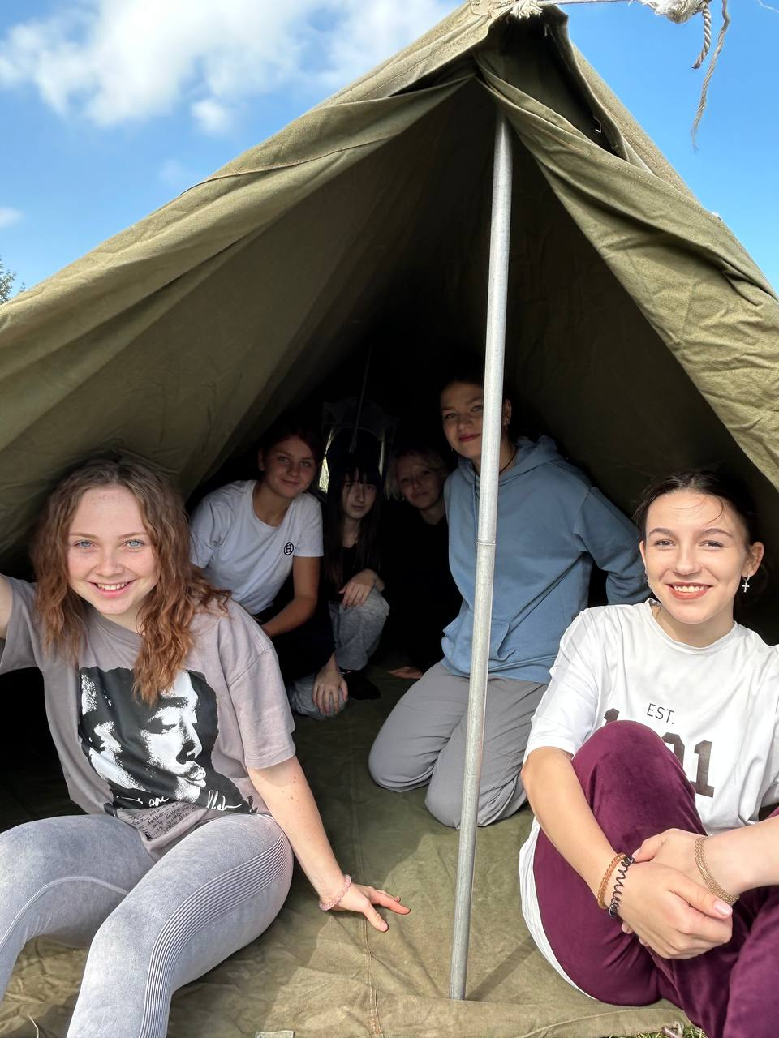
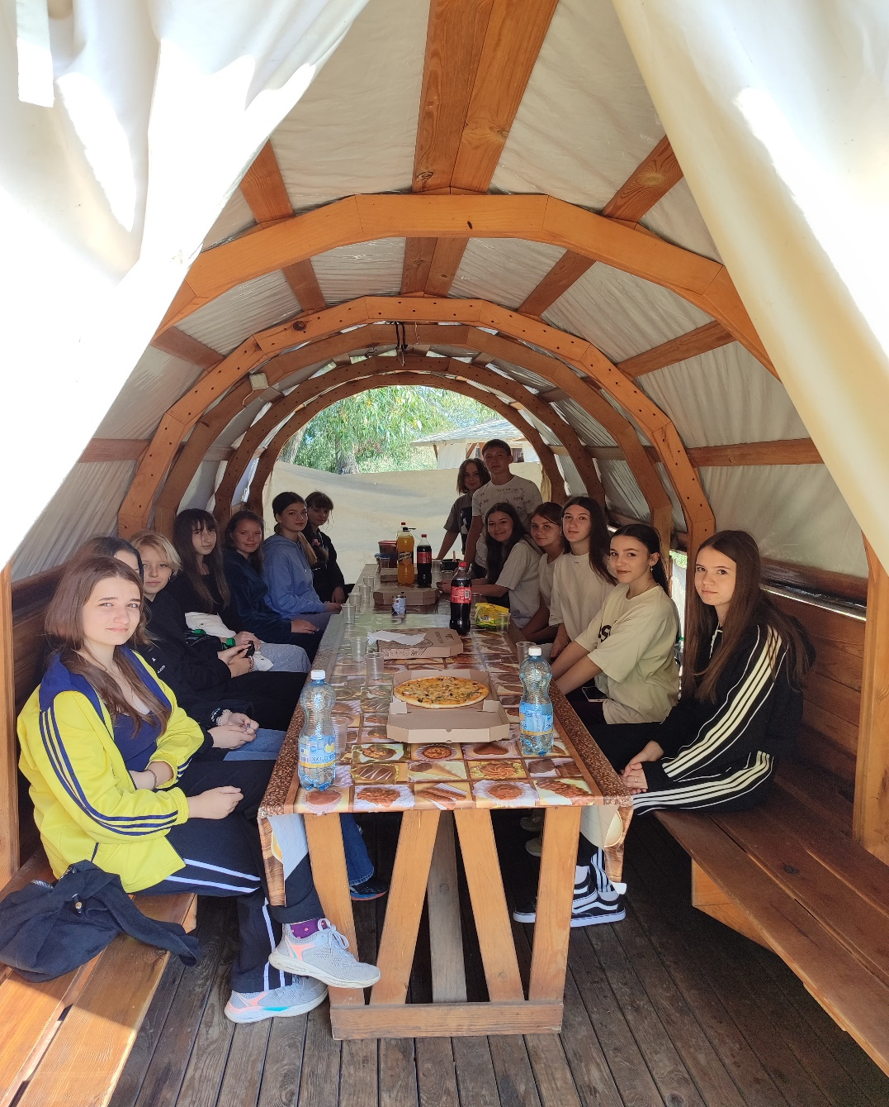
День здоров’я

Slide 14
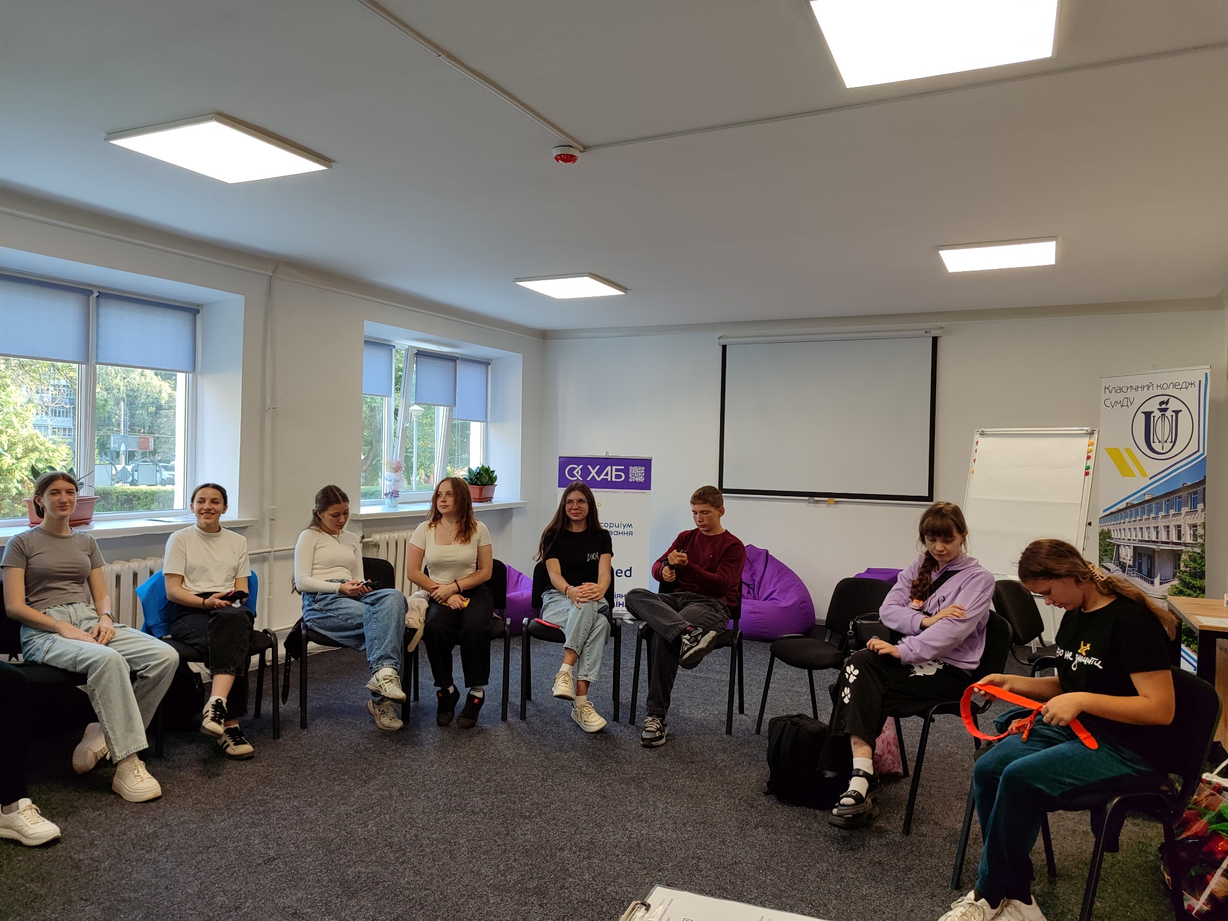
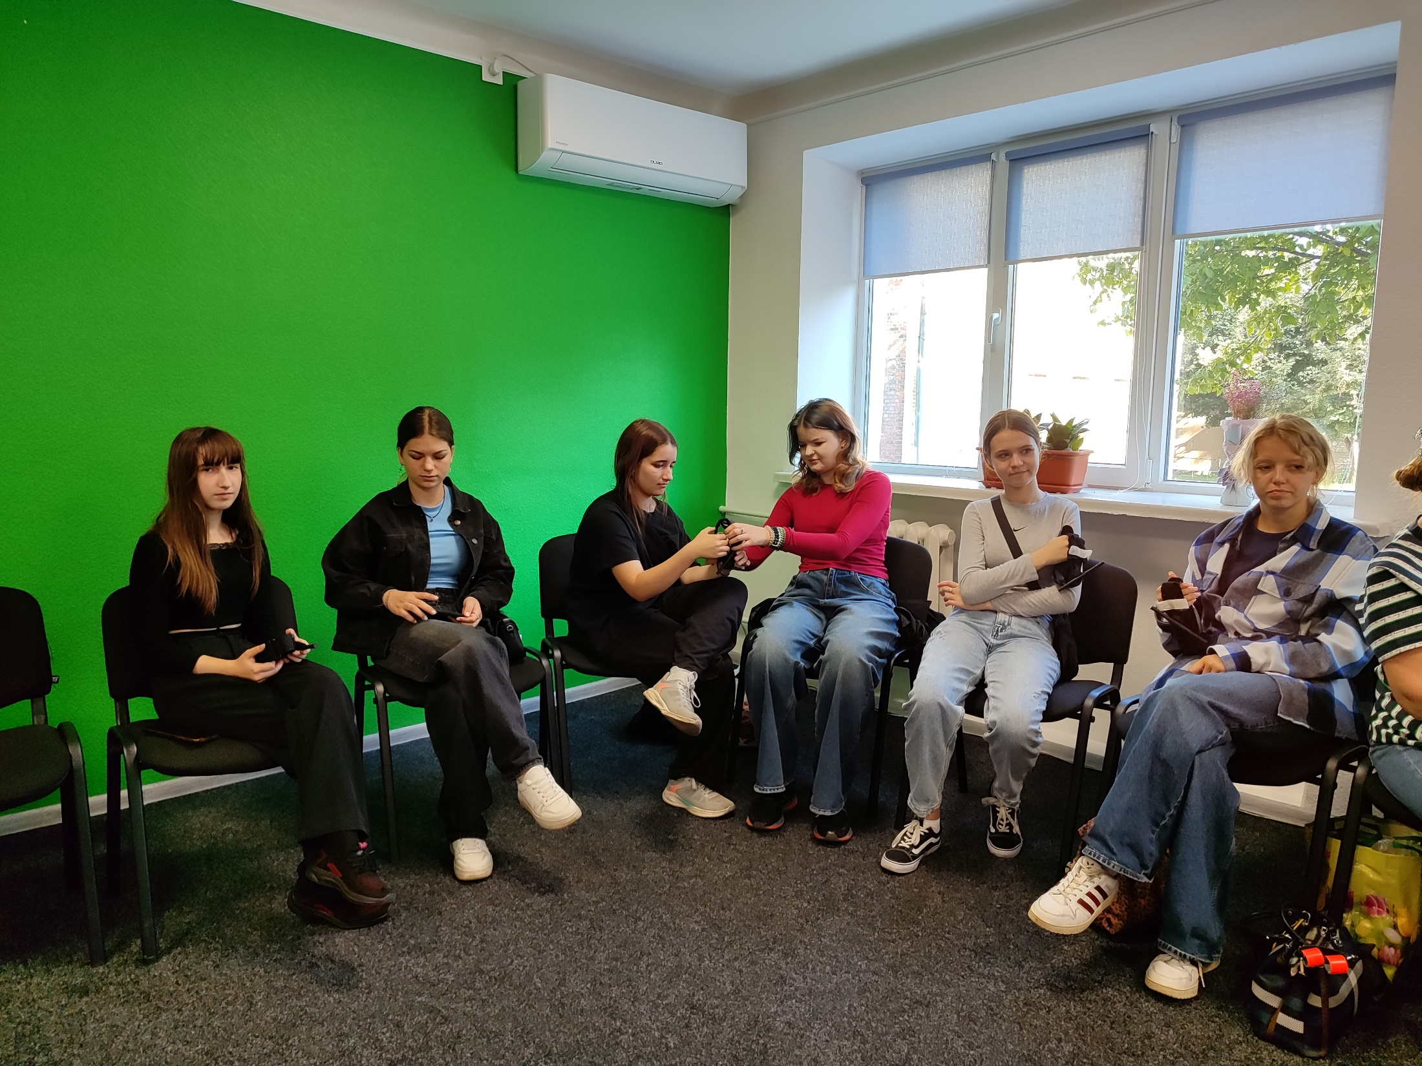
Тренінг «Зупинка артеріальної кровотечі. Використання турнікету»

Slide 15
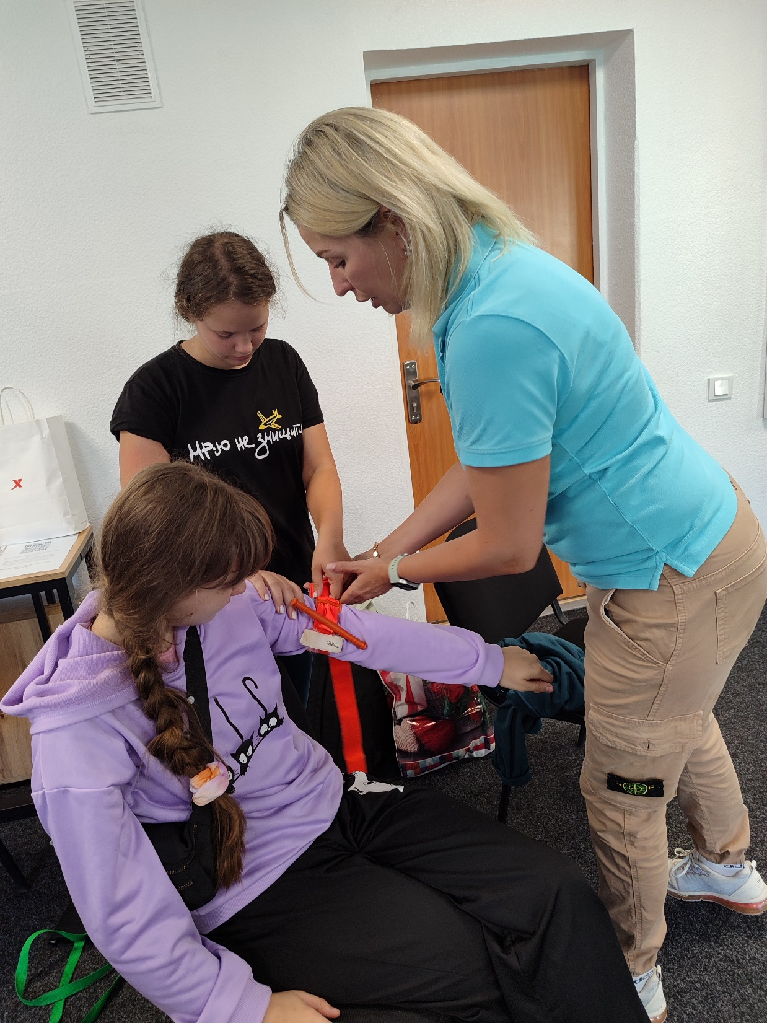
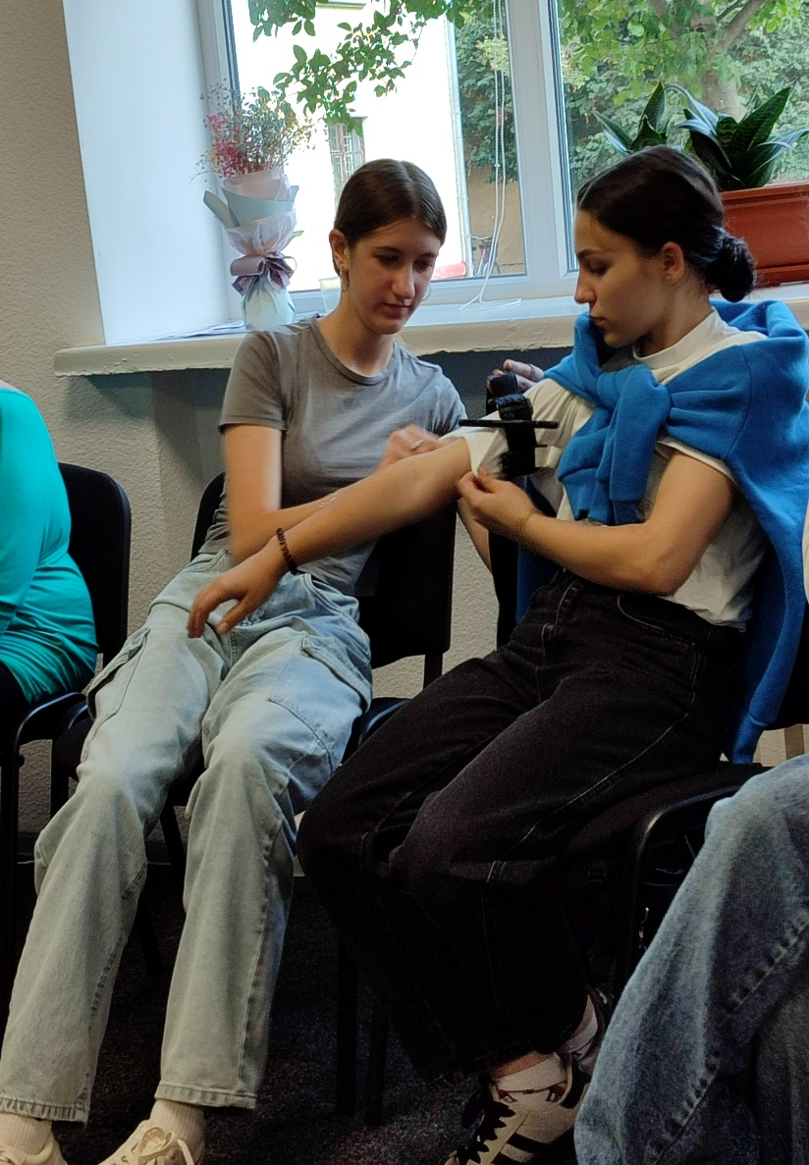
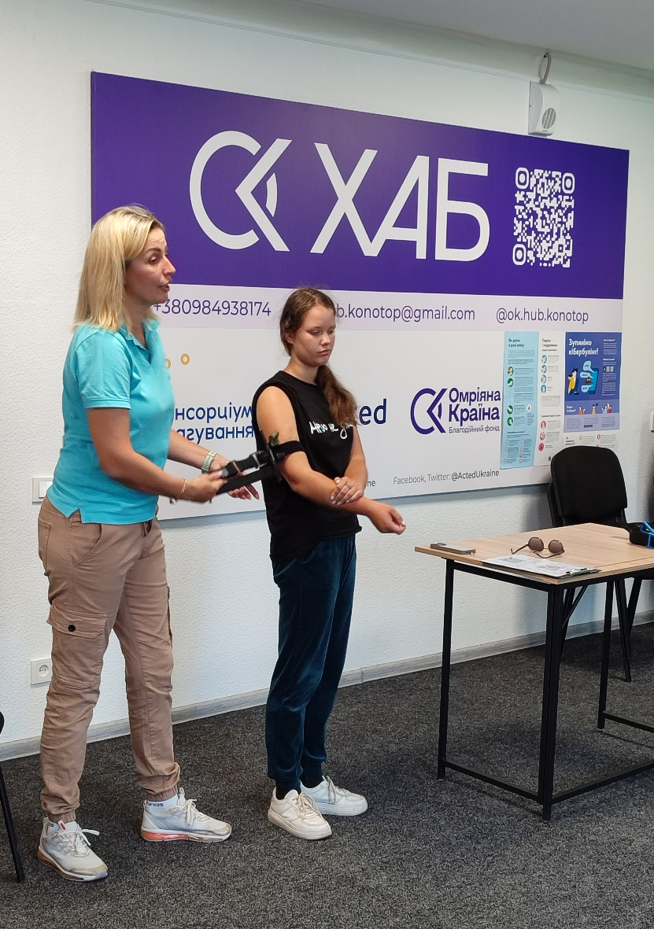
Тренінг «Зупинка артеріальної кровотечі. Використання турнікету»

Slide 16
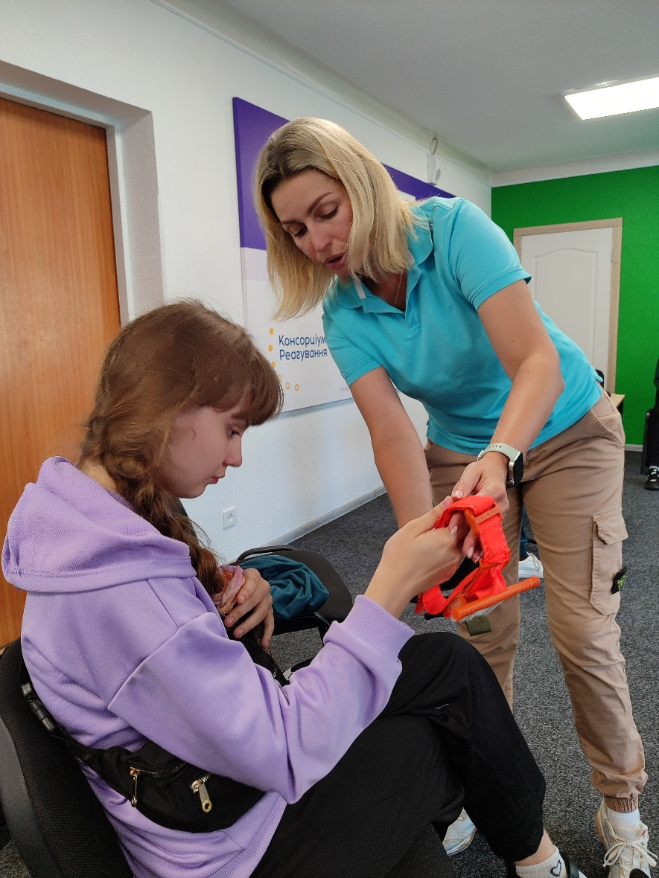
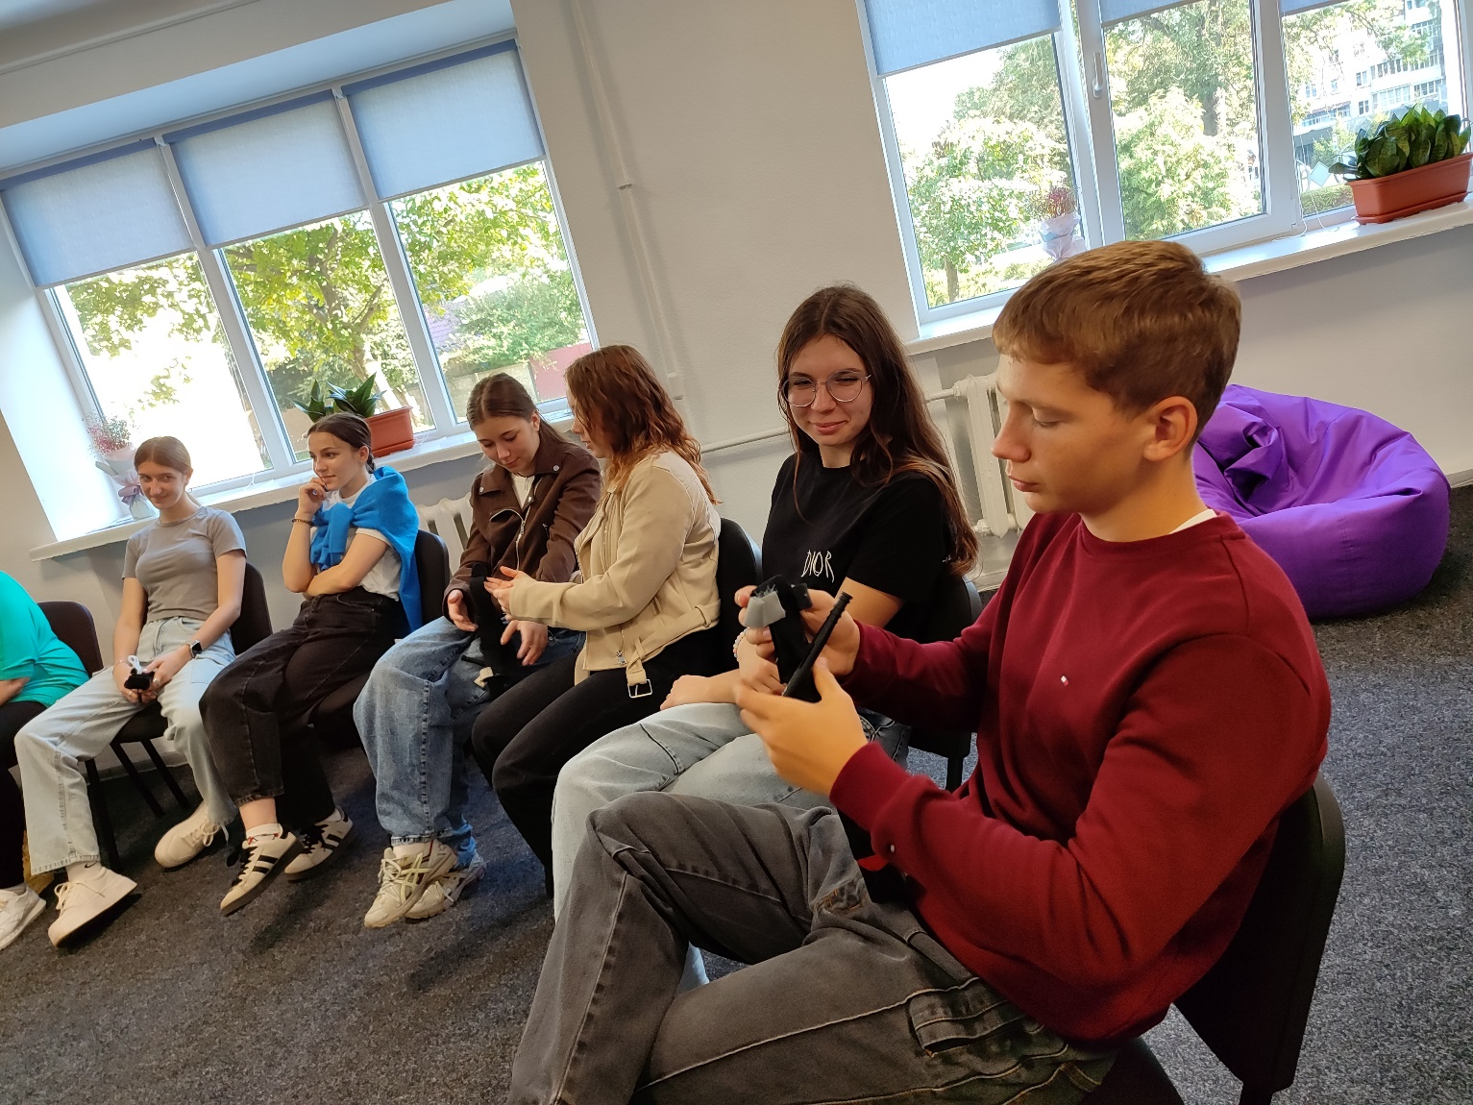
Тренінг «Зупинка артеріальної кровотечі. Використання турнікету»

Slide 17
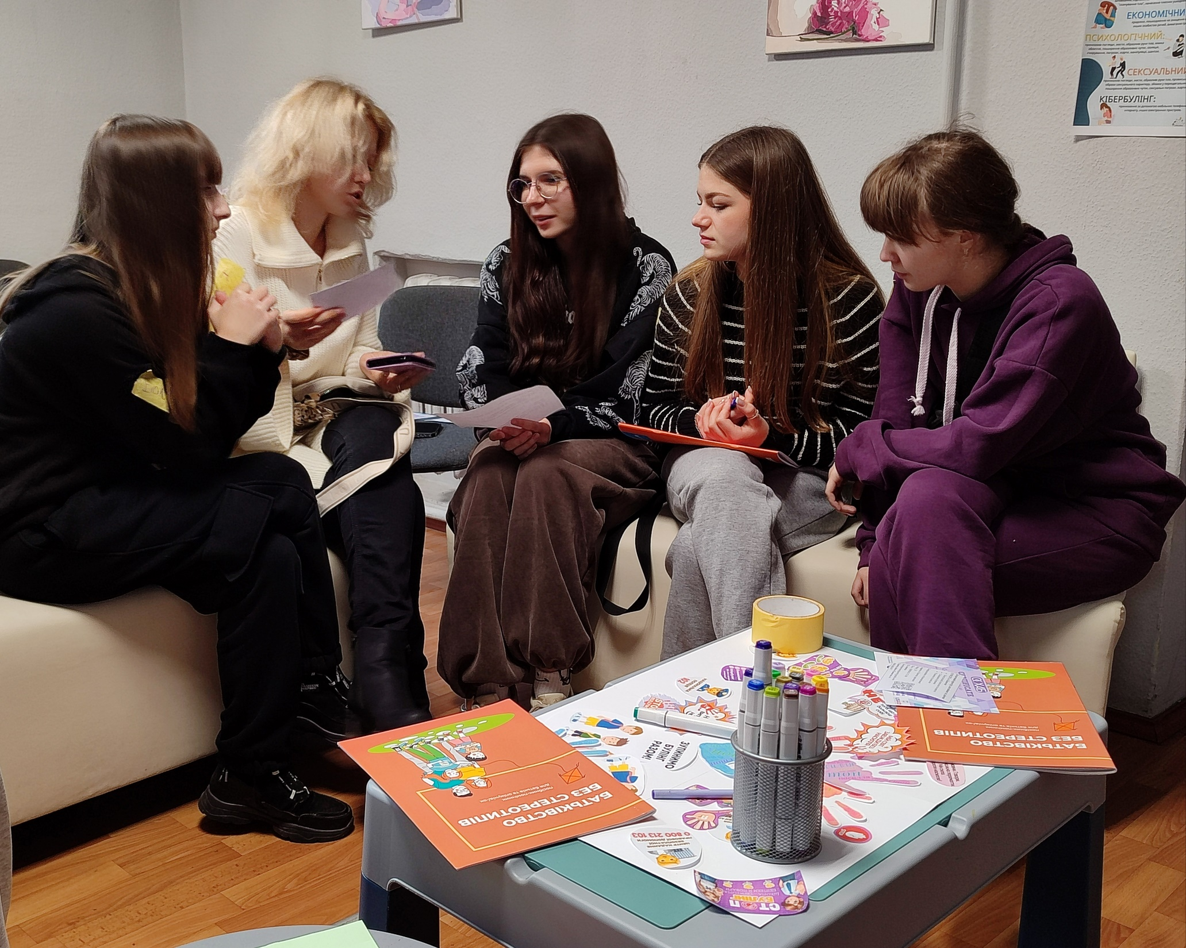
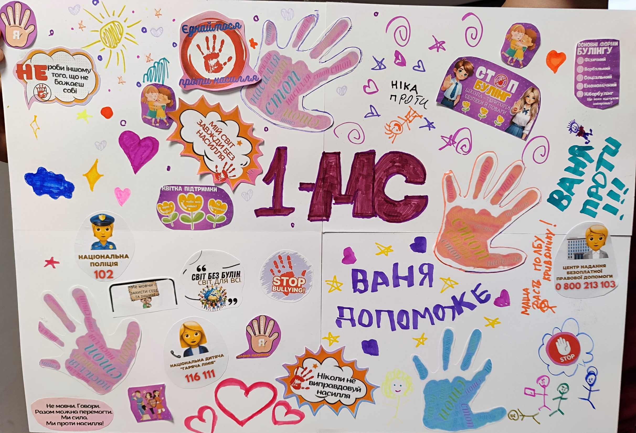
Захід «Протидія булінгу»

Slide 18
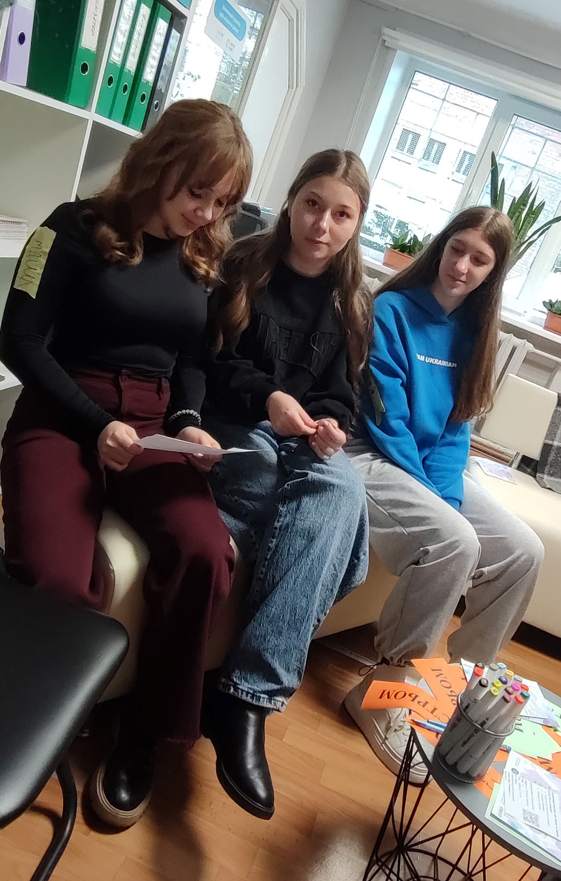
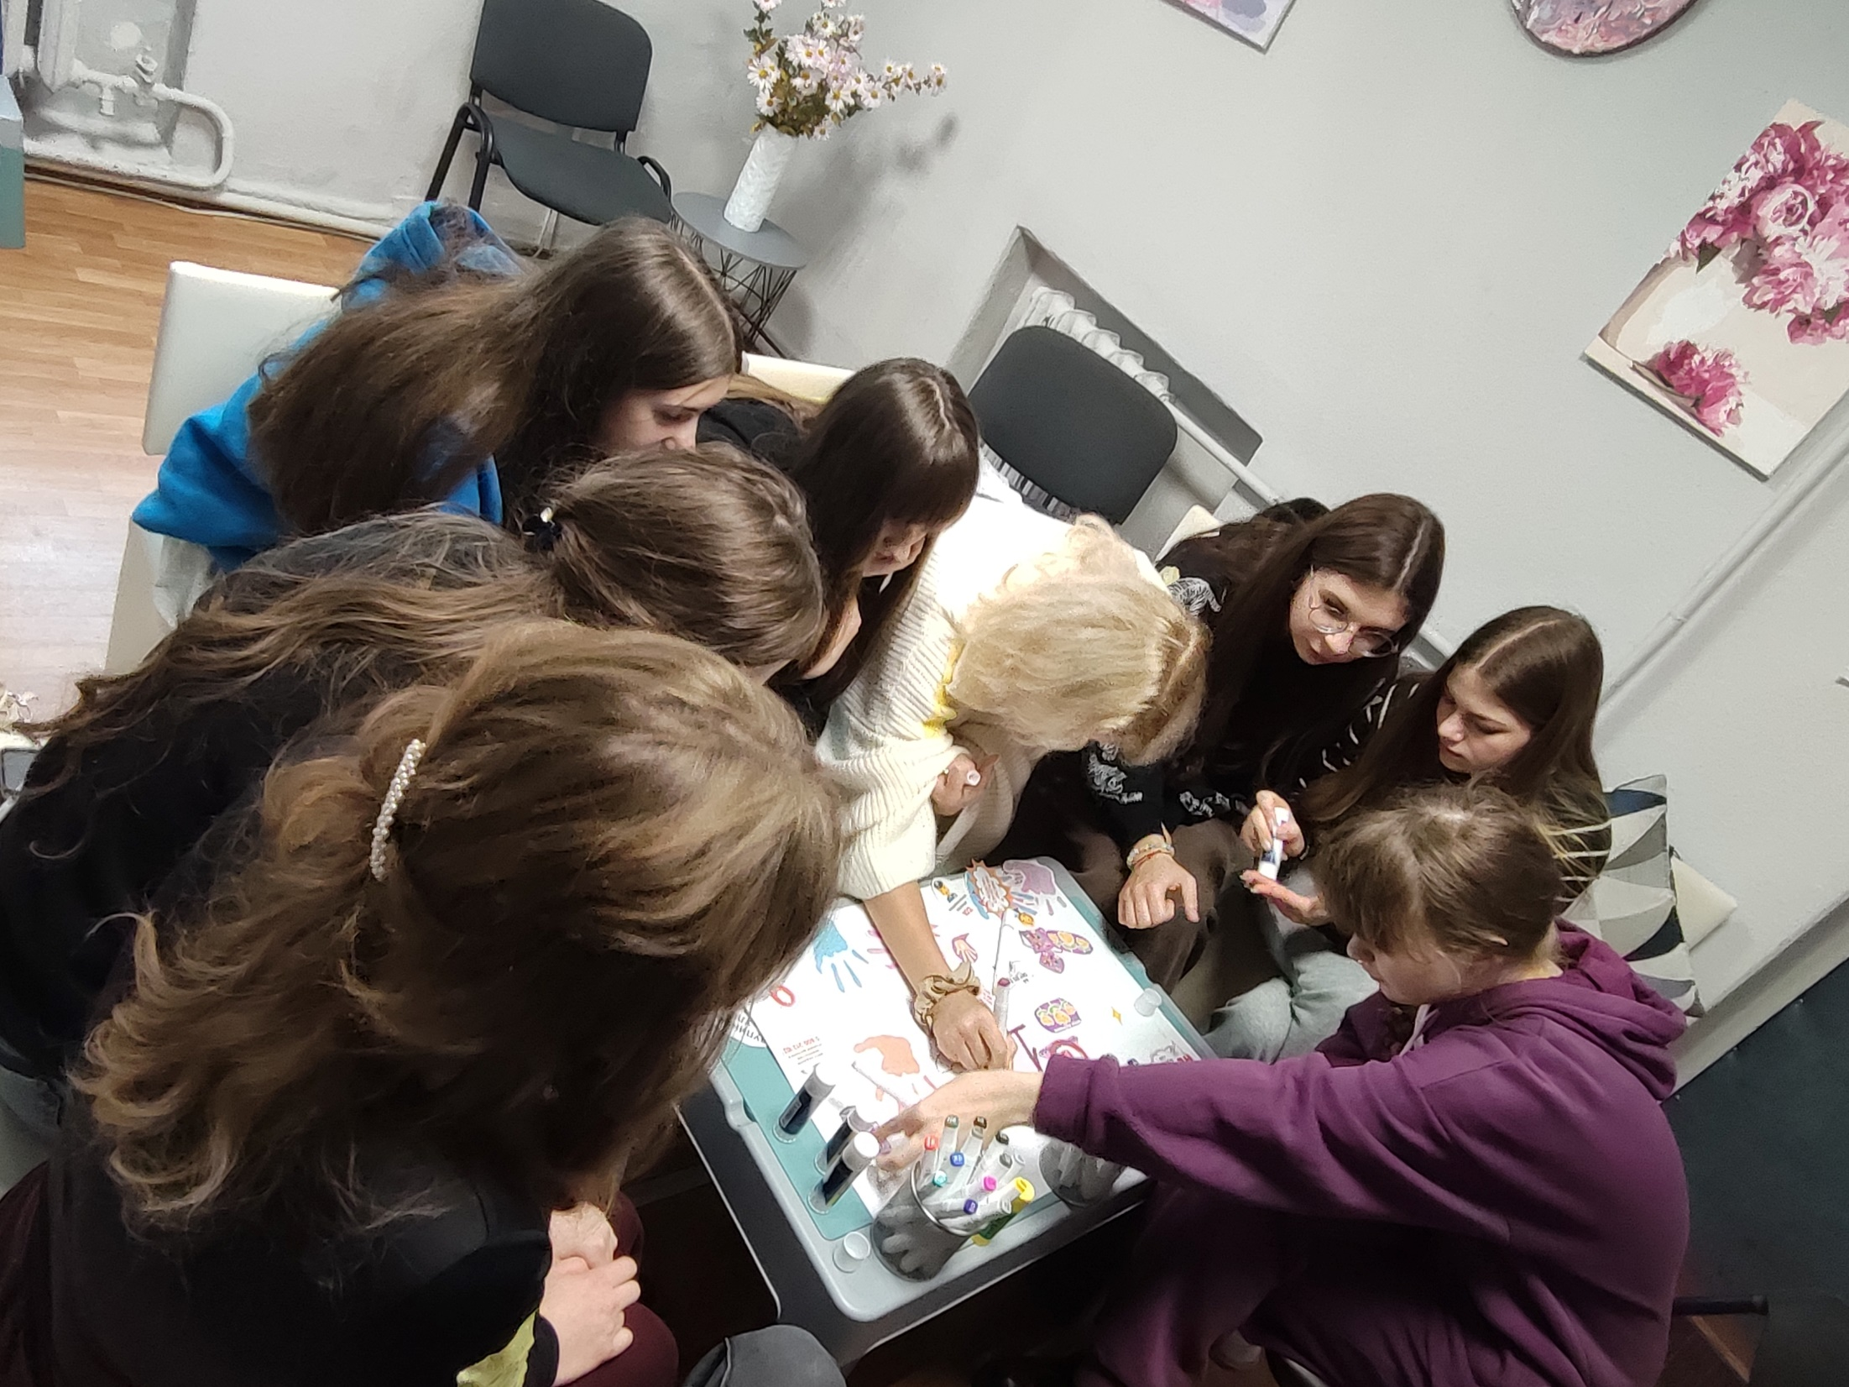
Захід «Протидія булінгу»

Slide 19
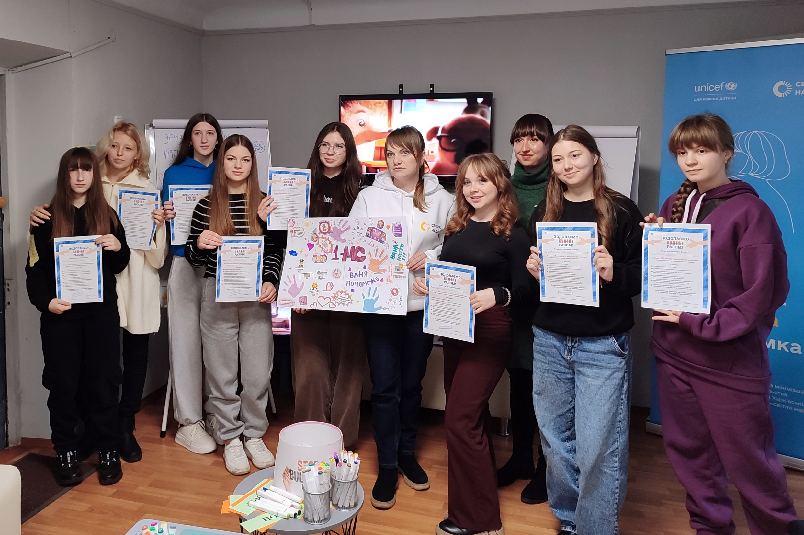
Захід «Протидія булінгу»

Slide 20
